Slide 1
Модель быстрой разработки приложений (RAD-модель). Многопроходная модель, спиральная модель

Slide 2
Модель быстрой разработки приложений (RAD-модель)
В RAD-модели конечный пользователь играет решающую роль. В тесном взаимодействии с разработчиками он участвует в формировании требований и апробации их на работающих прототипах. Таким образом, в начале жизненного цикла на конечного пользователя выпадает большая часть работы, но в результате этого создаваемая система формируется более быстро.
В традиционном жизненном цикле разработки большую часть работы составляют программирование и тестирование. При автоматизации программирования и повторном использовании кода, применяемых в RAD-модели, большую часть работы составляют планирование и проектирование.

Slide 3
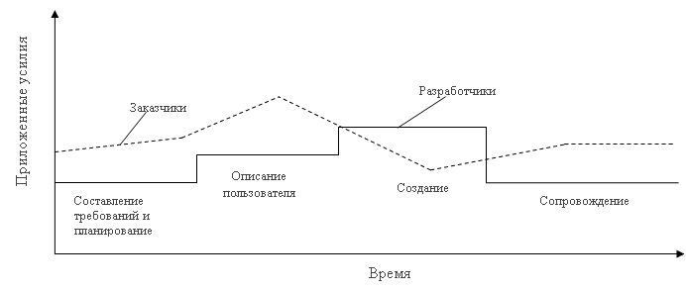
На рисунке поясняющем принцип RAD-модели, указаны этапы процесса разработки и отображено участие заказчиков (штриховая линия) на каждом из них.

Slide 4
Модель включает в себя следующие фазы:
Составление требований и планирование — осуществляются с использованием так называемого метода совместного планирования требований (планирование работ по созданию ПП и составление требований к ПП выполняются одновременно), который заключается в структурном анализе и обсуждении решаемых задач;
Описание пользователя — проектирование ПП, выполняемое при непосредственном участии заказчика;
Создание — детальное проектирование, кодирование и тестирование ПП, а также поставка его заказчику;
Сопровождение — приемочные испытания, установка ПП и обучение пользователей.

Slide 5
Модель обладает следующими достоинствами:
Использование современных инструментальных средств позволяет сократить время цикла разработки;
Привлечение к работе заказчика сводит к минимуму риск того, что он останется недоволен готовым ПП;
Повторно используются компоненты уже существующих программ.

Slide 6
Недостатки модели:
Если заказчики не могут постоянно участвовать в процессе разработки, то это может негативно сказаться на ПП;
Для работы нужны высококвалифицированные кадры, умеющие пользоваться современными инструментальными средствами;
Существует риск, что работа над ПП никогда не будет завершена, так как может быть зациклена, поэтому всегда надо вовремя остановиться.
Рассмотренную RAD-модель можно применять при разработке ПП, которые хорошо поддаются моделированию, когда требова­ния к ПП хорошо известны, а заказчик может принять непосредственное участие в процессе разработки.

Slide 7
Многопроходная модель
Многопроходная модель — это несколько итераций процесса построения прототипа ПП с добавлением на каждой следующей итерации новых функциональных возможностей или повышением эффективности ПП.
Предполагается, что на ранних этапах жизненного цикла разработки (планирование, анализ требований и разработка проекта) выполняется конструирование ПП в целом. Тогда же определяется и число необходимых инкрементов и относящихся к ним функций. Каждый инкремент затем проходит через оставшиеся фазы жизненного цикла (кодирование и тестирование). Сначала выполняются конструирование, тестирование и реализация базовых функций, составляющих основу ПП. Последующие итерации направлены на улучшение функциональных возможностей ПП.

Slide 8
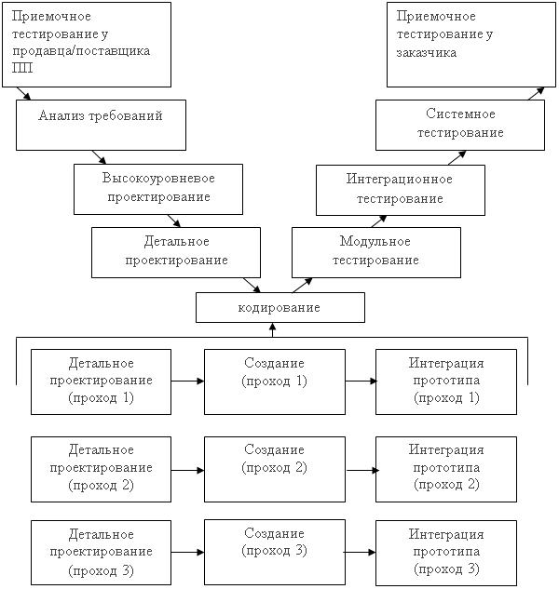

Slide 9
Преимущества многопроходной модели:
В начале разработки требуются средства только для разработки и реализации основных функций программного продукта;
После каждого инкремента получается функциональный продукт; снижается риск неудачи и изменения требований;
Улучшается понимание как разработчиками, так и пользователями программного продукта требований для более поздних итераций;
Инкременты функциональных возможностей легко поддаются тестированию.

Slide 10
Недостатки многопроходной модели:
Не предусмотрены итерации внутри каждого инкремента;
Определение полной функциональности должно быть осуществлено в самом начале жизненного цикла разработки;
Может возникнуть тенденция оттягивания решения трудных задач;
Общие затраты на создание программного продукта не будут снижены по сравнению с другими моделями;
Обязательным условием является наличие хорошего планирования и проектирования.

Slide 11
Спиральная модель
Спиральная модель представляет собой процесс разработки программного обеспечения, сочетающий в себе как проектирование, так и постадийное прототипирование с целью сочетания преимуществ восходящей и нисходящей концепции.

Slide 12
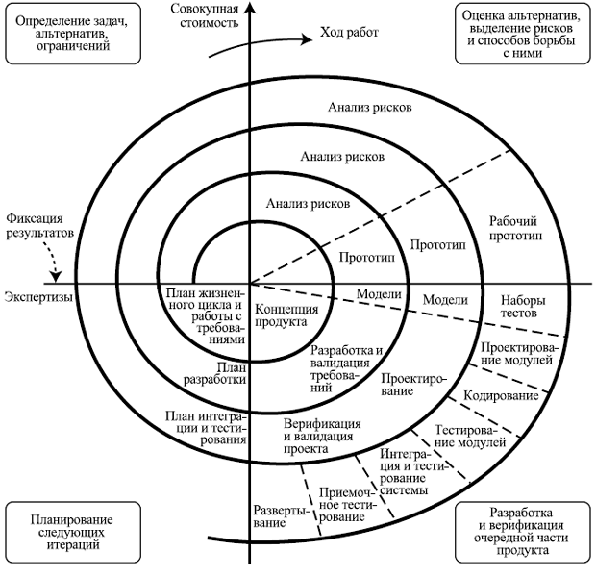

Slide 13
Спиральная модель обладает рядом преимуществ:
Быстрое получение результата;
Повышение конкурентоспособности;
Изменяющиеся требования — не проблема.

Slide 14
Недостатки спиральной модели:
Отсутствие регламентации стадий;
Спираль может продолжаться до бесконечности, так как каждая ответная реакция заказчика может породить новый цикл.

